Slide 1
^{DAILY} ^{BOXES}
^{БУДЬ ГОТОВ} ^{К НОВОМУ ДНЮ!}

Slide 2
^{ПРОДУКТОВ} ^{ДЛЯ ЕЖЕДНЕВНОГО} ^{УПОТРЕБЛЕНИЯ}

Slide 3
^{ЧУВСТВУЕШЬ, ЧТО:}
?
- С трудом просыпаешься по утрам?
- Выдыхаешься к концу дня?
- Опускаешь руки на середине дела?
- Нет сил пахать дальше?
- Батарейки на нуле?

Slide 4
^{И ВЕСЬ ДЕНЬ} ^{ПОЛОН ЭНЕРГИИ!}
ВИТАМИННЫЙ КОМПЛЕКС ПРИРОДНЫЙ ЭНЕРГЕТИК С ПАНТОГЕМАТОГЕНОМ
Бодрость и хорошее самочувствие: 12 основных витаминов
Высокая работоспособность и сильный иммунитет: пантогематоген и гемолен
Крепкие ногти и кости, красивые волосы: кальций + витамин D

Slide 5
^{НАБОР СОСТОИТ ИЗ 30 ПАКЕТИКОВ,} ^{КАЖДЫЙ ИЗ КОТОРЫХ СОДЕРЖИТ:}
^{ВИТАМИННЫЙ} ^{КОМПЛЕКС}
^{«ESSENTIALS.} ^{ВИТАМИНЫ} ^{С КАЛЬЦИЕМ»}
^{2 КАПСУЛЫ}
^{Наименование}
^{ингредиента}
^{Кальций}
^{Витамин А}
^{Витамин D3} ^{Витамин Е}
^{Витамин К1}
^{Витамин В1}
^{Витамин В2}
^{Витамин В6}
^{Витамин В12}
^{Витамин С}
^{Никотинамид}
^{Фолиевая кислота}
^{Пантотеновая кислота}
^{Биотин}
^{Масса}
^{329,4 мг}
^{1,22 мг}
^{424,4 МЕ}
^{17,3 мг}
^{63,2 мкг}
^{1,28 мг}
^{1,34 мг}
^{2,2 мг}
^{3,39 мкг}
^{106,2 мг}
^{13,1 мг}
^{413 мкг}
^{4,6 мг}
^{105,6 мкг}
^{% от рекомендуемого}
^{суточного потребления}
^{32,9}
^{135,6}
^{106,1}
^{115,3}
^{52,7}
^{85,3}
^{74,4}
¹¹⁰
¹¹³
¹¹⁸
^{65,5}
^{103,3}
⁹²
^{211,2}
^{ПРИРОДНЫЙ ЭНЕРГЕТИК}
^{С ПАНТОГЕМАТОГЕНОМ} ^{И ГЕМОЛЕНОМ «ПАНТОРАЛ»}
^{1 КАПСУЛА}
^{Наименование}
^{ингредиента}
^{Селен}
^{Витамин С}
^{Элеутерозиды В + Е}
^{Масса}
^{39,1 мкг}
^{11,5 мг}
^{0,78 мг}
^{% от рекомендуемого}
^{суточного потребления}
⁵⁶
^{19,2}
–

Slide 6
НЕОБХОДИМ активным и стремительным людям, с большим расходом энергии
Студенты на сессии, спортсмены, активные бизнесмены с жестким ритмом, все, работающие на двух работах.

Slide 7
^{ENERGY BOX:} ^{ТВОЙ ЗАРЯД ЭНЕРГИИ ПО УТРАМ} ^{+ВИТАМИННЫЙ КОМПЛЕКС!}

Slide 8
^{ТРЕВОЖИТ, ЧТО:}
?
- Кожа выглядит тусклой, а лицо уставшим?
- Круги под глазами не проходят?
- Мейк-ап не помогает?
- Время работает против тебя?

Slide 9
^{ПРИТЯГИВАЙ} ^{ВОСХИЩЕННЫЕ ВЗГЛЯДЫ!}
ВИТАМИНЫ КРАСОТЫ НАТУРАЛЬНЫЕ АНТИОКСИДАНТЫ
Энергия и хорошее самочувствие: 12 основных витаминов
Защита от старения: коэнзим Q10
Красивые волосы и кожа: таурин, бета-каротин и витамин Е

Slide 10
^{НАБОР СОСТОИТ ИЗ 30 ПАКЕТИКОВ,} ^{КАЖДЫЙ ИЗ КОТОРЫХ СОДЕРЖИТ:}
^{ВИТАМИННЫЙ КОМПЛЕКС}
^{«ESSENTIALS.} ^{ВИТАМИНЫ КРАСОТЫ»}
^{2 КАПСУЛЫ}
^{Наименование}
^{ингредиента}
^{Таурин}
^{Витамин А}
^{Витамин D3}
^{Витамин Е}
^{Витамин К1}
^{Витамин В1}
^{Витамин В2}
^{Витамин В6}
^{Витамин В12}
^{Витамин С}
^{Никотинамид}
^{Фолиевая кислота}
^{Пантотеновая кислота}
^{Коэнзим Q10}
^{Биотин}
^{Масса,}
^{мг}
^{213,5}
^{1,2}
^{0,01}
¹⁵
^{0,09}
^{1,75}
^{1,83}
^{2,25}
^{0,004}
¹²⁷
^{17,9}
^{0,56}
^{6,3}
^{19,6}
^{0,14}
^{% от рекомендуемого}
^{суточного потребления}
⁻
¹⁵⁰
²⁰⁰
¹⁵⁰
⁻
¹²⁵
¹¹⁴
^{112,5}
³⁸⁷
²¹²
^{99,4}
²⁸²
¹⁰⁵
⁻
²⁸⁸
^{«ТРИМЕГАВИТАЛ.}
^{НАТУРАЛЬНЫЙ} ^{БЕТА-КАРОТИН} ^{И ОБЛЕПИХА»}
^{1 КАПСУЛА}
^{Наименование}
^{ингредиента}
^{Бета-каротин}
^{Комплекс токоферолов} ^{в пересчете на} ^{витамин Е}
^{Масса}
^{6,0 мг}
^{28,5 мг}
^{% от рекомендуемого}
^{суточного потребления}
¹²⁰
¹⁹⁰

Slide 11
НЕОБХОДИМ тем, кто следит за собой и желает выглядеть свежей и красивой каждый день!
Молодые девушки и женщины – студентки, сотрудницы офисов, представительницы шоу-бизнеса.
Твоя красота не должна зависеть
от экологии, стресса и недосыпа.

Slide 12
^{БЬЮТИ БОКС:} ^{ПРАВИЛЬНЫЕ ШАГИ} ^{К ЕСТЕСТВЕННОЙ КРАСОТЕ} ^{И ЗАЩИТА ОТ СТАРЕНИЯ.} ^{КАЖДЫЙ ДЕНЬ.}

Slide 13
^{ЗАМЕТИЛ, ЧТО:}
?
- Не хватает жизненной силы и на работу и на дом?
- Секс все реже, усталость все чаще?
- Иммунитет не поднимается?

Slide 14
^{ПОЧУВСТВУЙ СЕБЯ ПОБЕДИТЕЛЕМ!}
ПРИРОДНЫЙ ЭНЕРГЕТИК ПРИРОДНЫЙ ИММУНОТОНИК СЕКСУАЛЬНЫЙ ТОНИК
Высокая работоспособность и энергия: пантогематоген и гемолен
Сексуальный потенциал и анаболический эффект: экстракт йохимбе
Крепкий иммунитет: цинк

Slide 15
^{НАБОР СОСТОИТ ИЗ 30 ПАКЕТИКОВ,} ^{КАЖДЫЙ ИЗ КОТОРЫХ СОДЕРЖИТ:}
^{ПРИРОДНЫЙ ЭНЕРГЕТИК}
^{С ПАНТОГЕМАТОГЕНОМ} ^{И ГЕМОЛЕНОМ «ПАНТОРАЛ»}
^{1 КАПСУЛА}
^{Наименование}
^{ингредиента}
^{Селен}
^{Витамин С}
^{Элеутерозиды В + Е}
^{Масса,}
^{39,1 мкг}
^{11,5 мг}
^{0,78 мг}
^{% от рекомендуемого}
^{суточного потребления}
⁵⁶
^{19,2}
⁻
^{ПРИРОДНЫЙ} ^{ИММУНОТОНИК}
^{«ЭЛЕМВИТАЛ} ^{С ОРГАНИЧЕСКИМ} ^{ЦИНКОМ»}
^{1 КАПСУЛА}
^{Наименование}
^{ингредиента}
^{Цинк}
^{Медь}
^{Витамин С}
^{Инулин}
^{Фенолы} ^{(оксикоричные} кислоты в пересчете на цикориевую ^{кислоту)}
^{Масса,}
^{мг}
^{25,1}
¹
^{18,25}
⁹⁰
⁴
^{% от рекомендуемого}
^{суточного потребления}
^{167,3}
⁻
^{30,4}
⁻
⁻
^{СЕКСУАЛЬНЫЙ ТОНИК}
^{«ESSENTIALS.} ^{ЙОХИМБЕ И СИБИРСКИЙ ЖЕНЬШЕНЬ»}
^{1 КАПСУЛА}
^{Наименование}
^{ингредиента}
^{Йохимбин}
^{Масса,}
^{7,4}
^{% от рекомендуемого}
^{суточного потребления}
⁻

Slide 16
НЕОБХОДИМ мужчинам, отдающим работе все силы.

Slide 17
^{MEN’S BOX:} ^{БЫТЬ НАСТОЯЩИМ МУЖЧИНОЙ} ^{НИКОГДА НЕ ПОЗДНО.} ^{ДАЖЕ ПОСЛЕ ТЯЖЕЛОГО} ^{РАБОЧЕГО ДНЯ.}

Slide 18
^{БЕСПОКОИТ, ЧТО:}
?
- Не можешь сосредоточиться?
- Часто теряешь нить?
- Забываешь простые вещи?
- Медленно соображаешь к концу дня?
- Порой затрудняешься «сложить 2+2»?

Slide 19
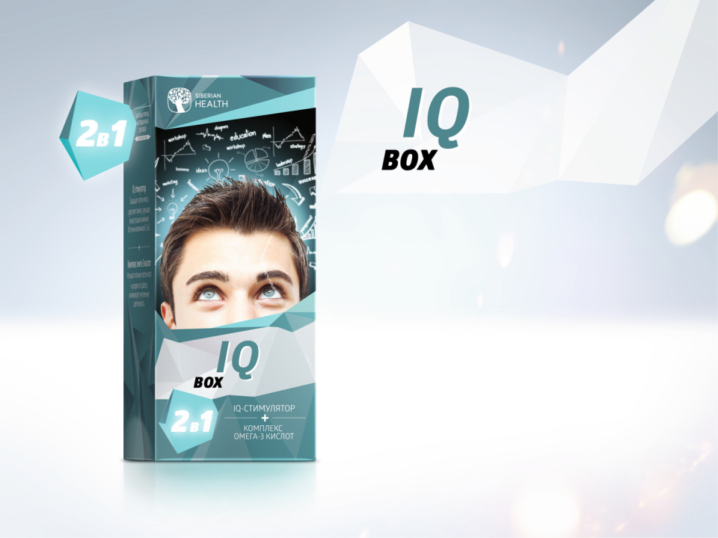
^{СОВЕРШИ} ^{ИНТЕЛЛЕКТУАЛЬНЫЙ} ^{ПРОРЫВ!}
IQ-СТИМУЛЯТОР ЭНЕРГЕТИЧЕСКИЙ КОКТЕЙЛЬ
Защита клеток мозга: витамины А, Е и С
Крепкая память, концентрация внимания: экстракты гинкго билоба и готу колы
Питание клеток мозга и ускорение его работы: комплекс омега-3 кислот

Slide 20
^{НАБОР СОСТОИТ ИЗ 30 ПАКЕТИКОВ,} ^{КАЖДЫЙ ИЗ КОТОРЫХ СОДЕРЖИТ:}
^{IQ-СТИМУЛЯТОР}
^{«ESSENTIALS.} ^{ГИНКГО БИЛОБА И}
^{БАЙКАЛЬСКИЙ ШЛЕМНИК»}
^{1 КАПСУЛА}
^{Наименование}
^{ингредиента}
^{Витамин А}
^{Витамин Е}
^{Витамин С}
^{Флавоноиды} ^{(в пересчете} ^{на байкалин),}
^{Флавоногликозиды}
^{Масса,}
^{мг}
^{0,6}
¹⁹
¹²⁴
⁷⁷
²¹
^{% от рекомендуемого}
^{суточного потребления}
⁶⁸
¹²⁷
¹³⁷
³¹
²⁰⁰
^{КОМПЛЕКС} ^{ОМЕГА-3 КИСЛОТ}
^{«ТРИМЕГАВИТАЛ.}
^{СИБИРСКИЙ ЛЕН}
^{И ОМЕГА-3»}
^{1 КАПСУЛА}
^{Наименование}
^{ингредиента}
^{ПНЖК омега-3}
^{Витамин Е}
^{Масса,}
^{мг}
³⁷⁵
^{4,9}
^{% от рекомендуемого}
^{суточного потребления}
^{18,8}
^{32,4}

Slide 21
НЕОБХОДИМ тем, кому нужна ясность, четкость и скорость мышления.
Студенты, бизнесмены, ответственные работники (бухгалтера и финансисты), преподаватели.

Slide 22
^{IQ BOX:} ^{ТВОЙ МОЗГ НЕ ЗАБУДЕТ} ^{СКАЗАТЬ ТЕБЕ СПАСИБО.}

Slide 23
^{БЫВАЕТ, ЧТО:}
?
- Утро вечера отвратительнее?
- Слишком много вкусной еды и коктейлей?
- Жирная пища дает о себе знать?
- Следующий день потерян?
- Организм несчастлив?

Slide 24
ИЗБАВЬСЯ ОТ ТОКСИНОВ, ВОССТАНОВИ ОРГАНИЗМ!
ДЕТОКС-ПРОГРАММА КОМПЛЕКС АНТИОКСИДАНТОВ
Защита клеток печени, обезвреживание токсинов: растительный комплекс
Бодрость и хорошее самочувствие: 12 основных витаминов
Ежедневная защита организма: растительные антиоксиданты

Slide 25
^{НАБОР СОСТОИТ ИЗ 30 ПАКЕТИКОВ,} ^{КАЖДЫЙ ИЗ КОТОРЫХ СОДЕРЖИТ:}
^{КОМПЛЕКС} ^{АНТИОКСИДАНТОВ}
^{«ИСТОКИ ЧИСТОТЫ.} ^{ФОРМУЛА 3»}
^{1 КАПСУЛЫ}
^{Наименование}
^{ингредиента}
^{Витамин С}
^{Витамин А}
^{Витамин Е}
^{Витамин В1}
^{Витамин В2}
^{Витамин В6}
^{Бета-каротин}
^{Ликопин}
^{Цинк}
^{Медь}
^{Йод}
^{Марганец}
^{Селен}
^{Хром}
^{Дигидрокверцитин}
^{Рутин}
^{Антоцианы}
^{Танины}
^{Полифенолы} ^{(в пересчете} ^{на галловую кислоту)}
^{Оксикоричные кислоты}
^{Катехины}
^{Масса,}
^{мг}
³⁵
^{0,33}
¹²
^{0,95}
¹
¹
²
²
⁶
^{0,5}
^{0,05}
¹
^{0,04}
^{0,03}
^{4,2}
²⁵
⁵
⁹⁰
¹⁰
⁵
¹⁰
^{% от рекомендуемого}
^{суточного потребления}
^{58,4}
^{41,3}
¹²⁰
^{69,9}
^{55,6}
^{62,5}
⁴⁰
⁴⁰
⁴⁰
⁵⁰
^{33,4}
⁵⁰
⁵⁰
⁵⁰
^{16,8}
^{83,4}
¹⁰
³⁰
¹⁰
⁵⁰
¹⁰
^{ДЕТОКС-ПРОГРАММА}
^{«СИНХРОВИТАЛ IV»}
^{2 КАПСУЛЫ}
^{Комплекс №1:}
^{Флаволигнаны} ^{(в пересчёте на силибинин)}
^{Таурин}
^{Комплекс №2:}
^{Таурин}
^{Флавоноиды}
^{Гиперицин}
^{33,6}
²³³
⁴⁸⁰
⁵⁰
^{1,7}
¹¹⁸
^{58,2}
¹²⁰
²⁰
^{56,6}

Slide 26
НЕОБХОДИМ любителям застолья и тем, кто ходит на вечеринки чаще, чем один раз в полгода.
Примечание: рыбалка с друзьями и день рождения на работе до 3:12 am - это тоже вечеринка.

Slide 27
^{AFTERPARTY BOX:} ГОТОВЬ ОРГАНИЗМ К ВЕЧЕРИНКАМ ЗАРАНЕЕ - КАЖДЫЙ ДЕНЬ БУДЕТ ^{КАК ПРАЗДНИК!}

Slide 28
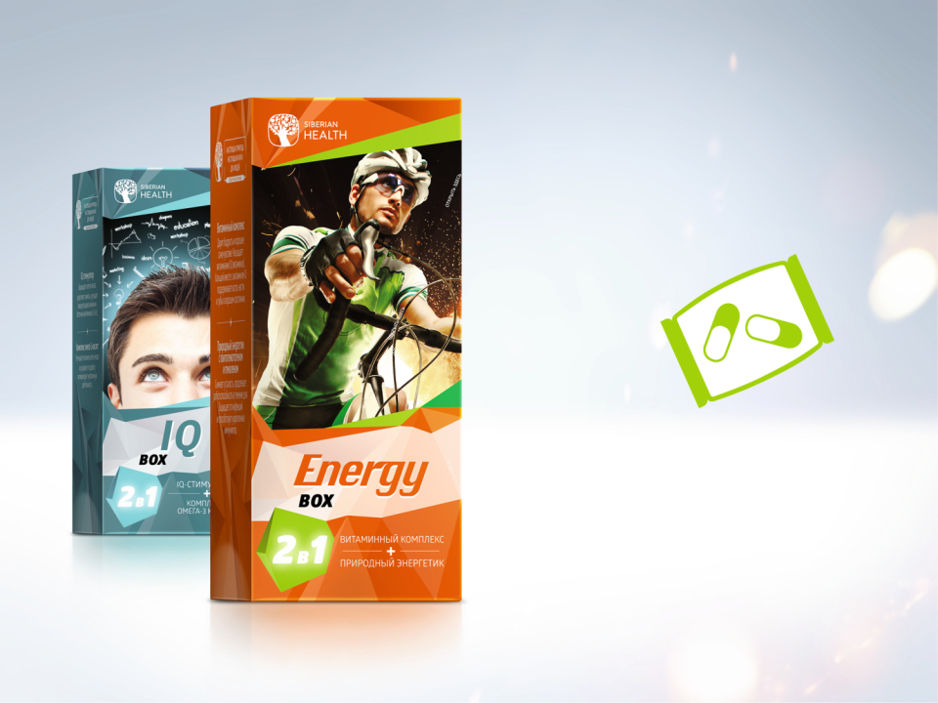
^{ПРОСТАЯ} ^{ФОРМА}
^{ВСЕ НЕОБХОДИМОЕ –} ^{В ОДНОМ ПАКЕТИКЕ.}

Slide 29
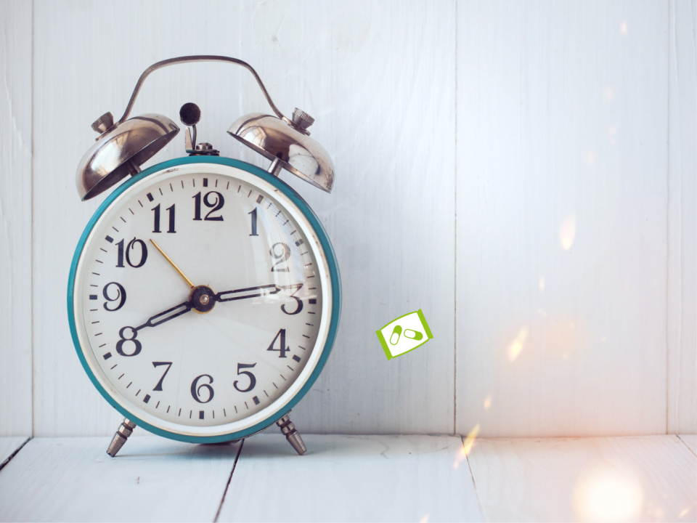
^{ПРОСТОЕ ПРАВИЛО ПРИЕМА:}
^{ОДИН ПАКЕТИК} ^{ПО УТРАМ.}

Slide 30
^{ПРОСТАЯ} ^{ЭКОНОМИЯ:}
^{ОТ 20 РУБЛЕЙ*}
^{В ДЕНЬ}
* Стоимость суточного приема БАД Energy Box c учетом клиентской скидки 25%.

Slide 31
^{ПЯТЬ СЕКУНД} ^{КАЖДОЕ УТРО}
^{ЧТОБЫ СДЕЛАТЬ}
^{ДЕНЬ ЛУЧШЕ.}

Slide 32
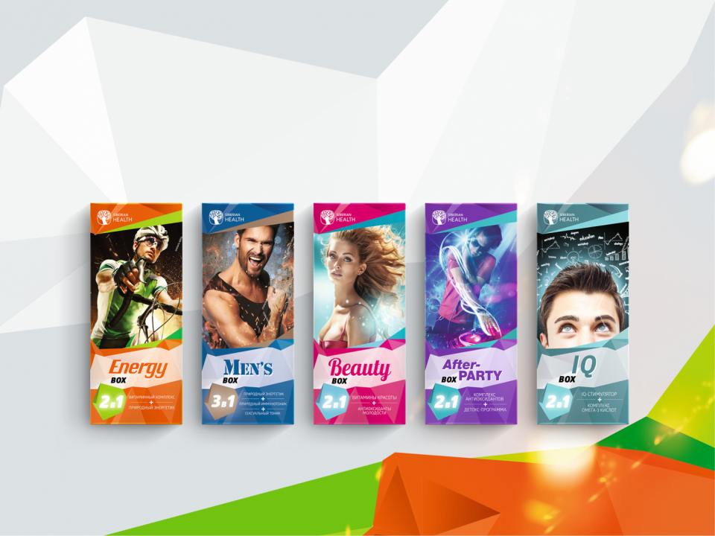
^{ВОТ ОНИ, КРАСАВЦЫ!}

